Slide 1
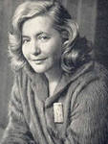
«Душа обязана трудиться!»
Вечер поэзии Юлии Друниной

Slide 2
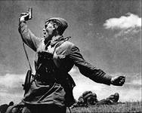
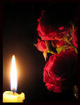
«Кто говорит, что на войне не страшно,
Тот ничего не знает о войне…»
Юлия Друнина

Slide 3
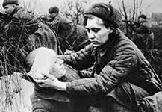
Юлия Друнина в 1941 году ушла добровольно на фронт бойцом санитарного взвода.

Slide 4
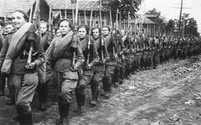
«Был строг безусый батальонный,
Не по-мальчишески суров.
…Ах, как тогда горели клены!-
Не в переносном смысле слов…»

Slide 5
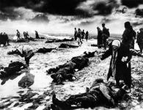
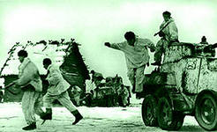
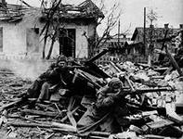
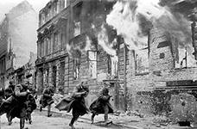

Slide 6
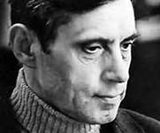
Николай Старшинов
«В её характере наиболее яркими чертами были решительность твердость. Если уж она что и решила, ничем её не собьешь…»

Slide 7
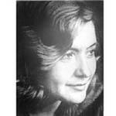
«Я ушла из детства в грязную теплушку,
В эшелон пехотный, в санитарный взвод.
Дальние разрывы слушал и не слушал
Ко всему привыкший 41-ый год…»

Slide 8
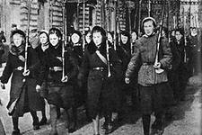
«Качается рожь несжатая,
Шагают бойцы по ней.
Шагаем и мы- девчата,
Похожие на парней…»

Slide 9
Николай Старшинов
«…санитаркой в пехоте,…и не где-нибудь в госпитале, а на самой передовой, в пекле…»

Slide 10
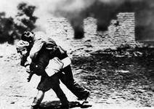
«Четверть роты уже скосило…
Распростертая на снегу,
Плачет девочка от бессилья,
Задыхается: «Не могу!...»

Slide 11
«Ко мне сквозь минные разрывы
Незваной забрела любовь…»

Slide 12
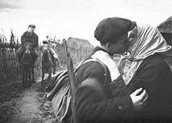
«…Пережила. И встреча под Полтавой.
Окопный май. Солдатский неуют. В уставах не записанное право
На поцелуй, на пять моих минут…»

Slide 13
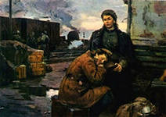
«…Словно в песне, мне приказ- на запад,
А тебе- в «другую сторону…»

Slide 14
Николай Старшинов
«…А Юля дважды туда ходила добровольцем. Её тяжело ранили…Но, едва поправившись, опять рванула на передовую…»

Slide 15
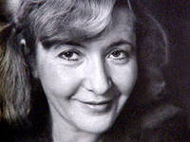
«Тот осколок, ржавый и щербатый,
Мне прислала, как повестку, смерть…»

Slide 16
Николай Старшинов
«…сразу обратил на неё внимание. Подумал: на Любовь Орлову похожа…»

Slide 17
«Не знаю, где я нежности училась,-
Об этом не расспрашивай меня. Растут в степи солдатские могилы,
Идет в шинели молодость моя…»

Slide 18
Николай Старшинов
«…Все трудности военной и послевоенной жизни Юля переносила стоически…И ходила по-прежнему в той же шинели, гимнастерке и сапогах ещё несколько лет»

Slide 19
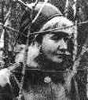
«Я принесла домой с фронтов России
Веселое презрение к тряпью.
Как норковую шубку я носила
Шинельку обгоревшую свою…»

Slide 20
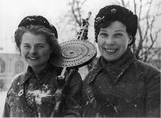
«Зинка»
«…Зинка нас повела в атаку,
Мы пробились по черной ржи,
По воронкам и буеракам,
Через смертные рубежи…»

Slide 21
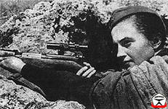
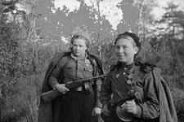
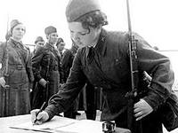

Slide 22
«…И старушка в цветастом платье
У иконы свечу зажгла…
Я не знаю, как написать ей,
Чтоб тебя она не ждала?»

Slide 23
Николай Старшинов
«…Её постоянно тянуло туда, где довелось протоптать в солдатских сапогах с санитарной сумкой…»

Slide 24
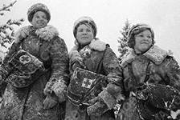
«Всё грущу о шинели,
Вижу дымные сны-
Нет, меня не сумели
Возвратить из войны…»

Slide 25
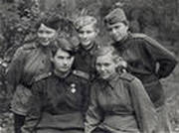
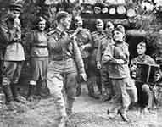
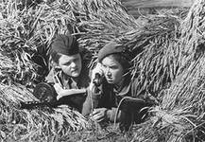
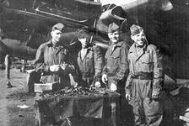

Slide 26
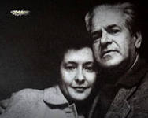
Николай Старшинов
«…Большое место в жизни Юлии Друниной занимал второй муж-кинодраматург Алексей Яковлевич Каплер…был ей и мамкой, и нянькой, и отцом…»

Slide 27
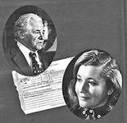
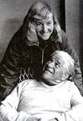
«Ты рядом, и всё прекрасно:
И дождь, и холодный ветер.
Спасибо тебе, мой ясный,
За то, что ты есть на свете… »

Slide 28
20 ноября
1991 года
Юлия Друнина ушла из жизни …

Slide 29
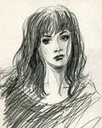
«Судный час»
«… Но боюсь, что и вы бессильны.
Потому выбираю смерть.
Как летит под откос Россия,
Не могу, не хочу смотреть!»

Slide 30
Николай Старшинов
«…Человек она была светлый и глубоко советский. Чувствовал, как тяжело подавлена она обстановкой, сложившейся в стране…»

Slide 31
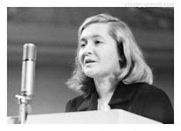
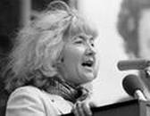
«…Выдвинула свою кандидатуру в депутаты Верховного Совета СССР…»

Slide 32
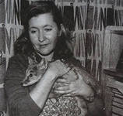
«Безумно страшно за россию…»
Безумно страшно за Россию, И обоснован этот страх. Как обескровлен, обессилен Колосс на глиняных ногах! Нет, жизнь свою отдать не страшно, Но что изменится, скажи? Стоит почти столетье башня На ре́ках кро́ви, море лжи…

Slide 33
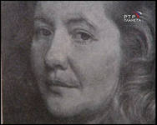
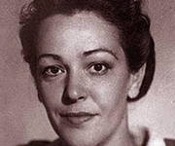
«…Твой голос заглушить не суждено,-
Твой голос- тихий, как сердцебиенье…»

Slide 34
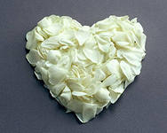
Благодарим за внимание!

